Slide 1
Démarche(s) d’investigation en sciences : apports de la didactique
Groupe départemental Sciences et technologie - Côtes d’Armor

Slide 2
L’étude internationale TIMSS 2015 mesure les performances en mathématiques et en sciences des élèves à la fin de la quatrième année de scolarité obligatoire (CM1 pour la France).
Avec un score de 488 points en mathématiques et de 487 points en sciences, la France se situe en deçà de la moyenne internationale (500 points en mathématiques et en sciences), et de la moyenne européenne (527 points en mathématiques ; 525 points en sciences), globalement et quel que soit le domaine de contenus ou le domaine cognitif considéré.

Slide 3
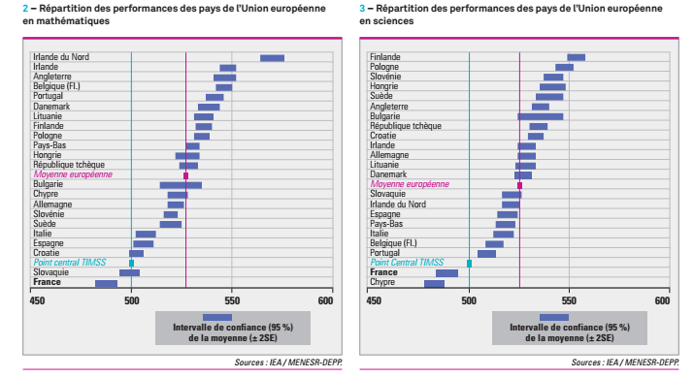

Slide 4
« Pavé » PISA 2015
" Aussi surprenant que cela puisse paraître, il n’existe aucun système d’éducation dans lequel les élèves ayant déclaré être fréquemment exposés à l’enseignement fondé sur une démarche d’investigation (qui leur demande d’effectuer des expériences ou des travaux pratiques) obtiennent un score plus élevé en sciences. Après contrôle du statut socioéconomique des élèves et des établissements, une exposition plus importante à l’enseignement fondé sur une démarche d’investigation est corrélée à de moins bons résultats des élèves en sciences dans 56 pays et économies"

Slide 5
Objectifs
Repérer des points de vigilance pour améliorer l’efficacité d’une démarche d’investigation (réflexion didactique)
1
2
Analyser d’une situation concrète pour favoriser une mise en œuvre efficace.
3
Quels messages retenir pour accompagner les enseignants ?

Slide 6
Intervention de Jean-Michel Rolando
Extrait 1
Extrait 2
Extrait 3
Extrait 4
Quels les points saillants de chaque extrait ?

Slide 7
Question signifiante, question productive
Deux préoccupations à propos des questions posées aux élèves afin qu’elles soient véritablement déclenchantes :
Des questions qui soient signifiantes
Des questions qui soient productives

Slide 8
Quelle est la question la plus appropriée pour engager les élèves dans une investigation productive?
Qu’est-ce que l’électricité ?
Comment mettre de la lumière dans la maison de poupées ?
Comment éclairer une maison de poupées avec une pile ?
Comment éclairer une maison de poupées au moyen d’une pile ?
Comment faire évoluer cette maison de poupées ?

Slide 9
Décliner cette question en une ou plusieurs questions productives de difficulté croissante permettant de traiter la question de départ ?
La séquence va s’articuler autour de questions productives qui vont conduire à des connaissances ponctuelles qui ont comme point commun le concept central de « circuit fermé ».
Exemple :
QP1 : Comment faire briller une lampe avec une pile plate ?
QP2 : Comment faire briller une lampe avec une pile ronde ?
QP3 : Comment faire briller une lampe à distance d’une pile ?
QP4 : Comment contrôler l’éclairage d’une lampe ?
QP5 : Comment faire briller en même temps deux lampes avec une pile ?
…

Slide 10
La démarche d’investigation en 2002
1- À partir d’une situation fonctionnelle : formulation d’un problème à résoudre.
2- Par le raisonnement et en utilisant ses connaissances : Explications, réponses possibles, représentations de la solution visant la formulation des hypothèses à tester
3- Selon la nature du problème et des hypothèses, établissement d’un protocole ou de plusieurs protocoles (expérimentation, observation, tâtonnement expérimental, modélisation, recherche documentaire) puis réalisation du ou des protocoles
4- Constatation des résultats et comparaison avec l’hypothèse : Validation (confirmation) ou non de l’hypothèse ou de certaines hypothèses
5- Synthèse de l’ensemble des hypothèses validées et réfutées : structuration du savoir construit en réponse au problème posé
6- Confrontation au savoir savant.
7- Réinvestissement dans de nouvelles situations (recontextualisation)

Slide 11
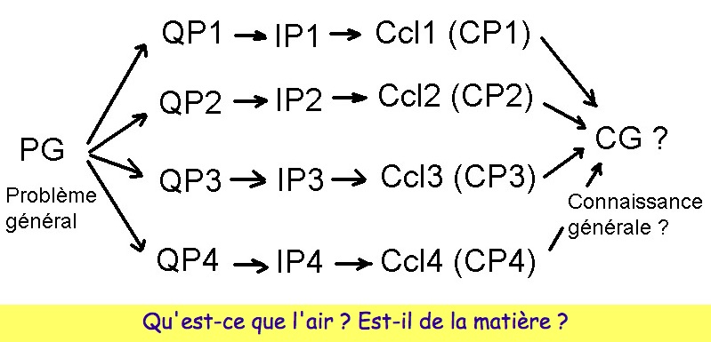
Des démarches d’investigation en 2017
Un motif central qui revient systématiquement : QP → IP → CclP
Selon le sujet abordé :
Donc, il n’y a pas une DI, mais des DI en fonction des sujets abordés.

Slide 12
Ajouter un interrupteur dans un circuit. 3 hypothèses possibles :

Slide 13
Quelles conceptions initiales erronées vont probablement faire obstacle aux apprentissages?
Le « courant » électrique, tel un fluide, circule d’une borne de la pile à l’autre. L’interrupteur doit s’intercaler entre la borne de départ et la lampe pour pouvoir contrôler la lampe.
L’interrupteur doit être appliqué aux bornes de la pile pour pouvoir la contrôler.

Slide 14
L’argumentation de la prévision
Conduire les élèves à prévoir la conclusion d’une expérience avant de la réaliser.
Permettre des échanges argumentés entre élèves en cas de désaccords afin d’expliciter les éléments pertinents à observer pendant l’expérience.

Slide 16
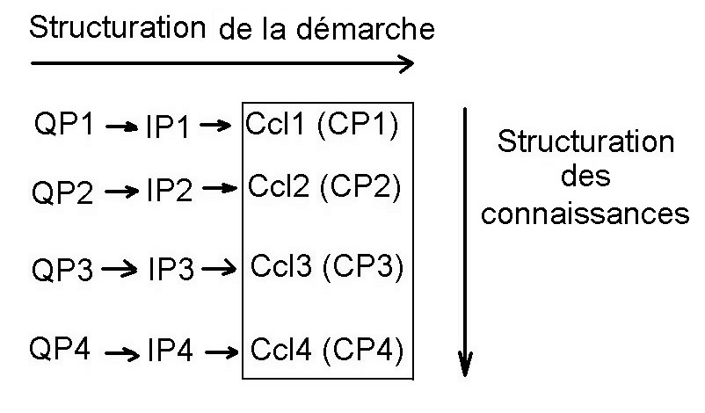
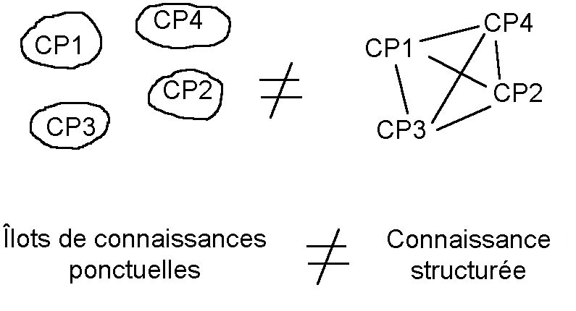
Comment permettre une structuration pérenne des connaissances ?
Pour une démarche plus efficace : réorganiser les connaissances
Proposer des temps de reprise
Réorganiser les « îlots » de connaissances

Slide 17
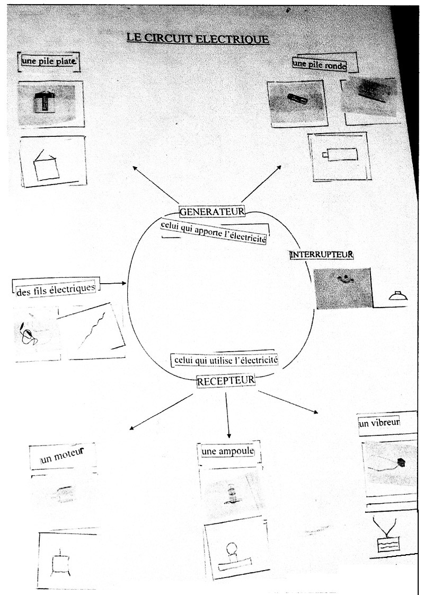
Exemple en cycle 2 :
une carte mentale pré-organisée avec des étiquettes à replacer (dessin ou photographie – nom des composants)
Notes:
Exemple en cycle 2 : une carte mentale pré-organisée avec des étiquettes à replacer (dessin ou photographie – nom des composants)

Slide 18
En cycle 3
Une phase orale de « rebrassage » de ce que l’on sait sur les circuits électriques. Au tableau, une proposition d’organisation pour la carte mentale : nombre d’ampoules : avec ou sans interrupteur – avec deux interrupteurs.
Les élèves doivent tracer et la carte, faire les schémas et donner le résultat de l’expérience.

Slide 19
Pour conclure :
Démarche d’investigation :
Une démarche plurielle adaptée au sujet d’étude travaillé.
Un motif central QS-QP > IP > CclP.
Une démarche efficace sous certaines conditions :
1/ Le questionnement proposé aux élèves (signifiant et productif)
2/ Des temps spécifiques de structuration
Structuration de la démarche (horizontale) : établir des liens entre les activités réalisées et ce qu’elles doivent prouver (prévision argumentée, identification des observables).
Structuration des connaissances (verticale) : relier les « îlots » de connaissances entre eux.

